Slide 1
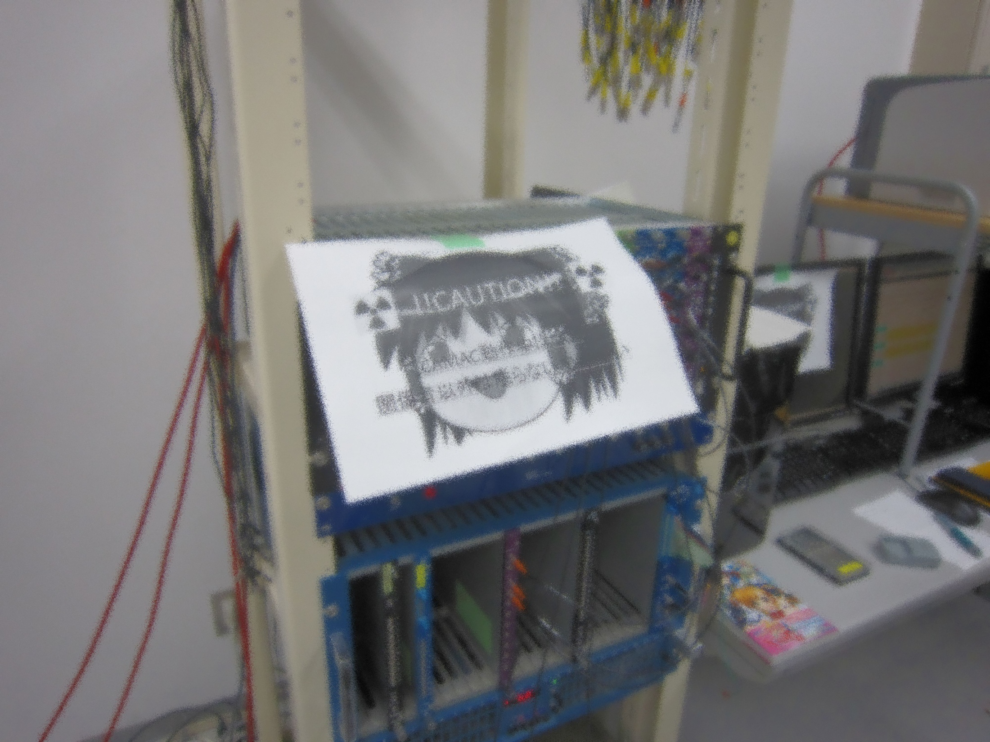
A1課題演習
μ＋の寿命とg因子
内田 健人
大野 海
上路 市訓
救仁郷 拓人
仲村 佳悟
写真：A1の部屋

Slide 2
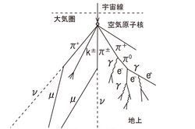

実験の概要
地表まで到達するほぼ唯一の二次宇宙線である$μ$をもちいて実験を行う。

Slide 3

μの寿命
μは次のように崩壊する
文献値としてそれぞれの寿命は

Slide 4
Ｇ因子
スピンと磁場は相互作用をする
その関係は、H＝μ・B。
この時μはμ＝(ge/2m)S。このｇがｇ因子でDirac方程式からg=2となる。
場の量子論における輻射補正を考慮に入れるとg=2.002となる。

Slide 5
実験原理
μが降ってきて、時々Ｃｕに捕まる
トラップされたμがどちらかに向かって崩壊する
このときの時間の差を測定すれば寿命が分かる。
コイルに磁場をかければ、歳差運動を行う。この振動数を調べることで
g=2mω/eB
とｇ因子を求めることができる。

Slide 6
実験装置
本実験では以下の装置を用いた
プラスチックシンチレーター ３枚
100cm×48cm×1cm
光電子増倍管(以降、PMT) ５本
銅板 ２枚
50cm×48cm×1cm
コイル

Slide 7
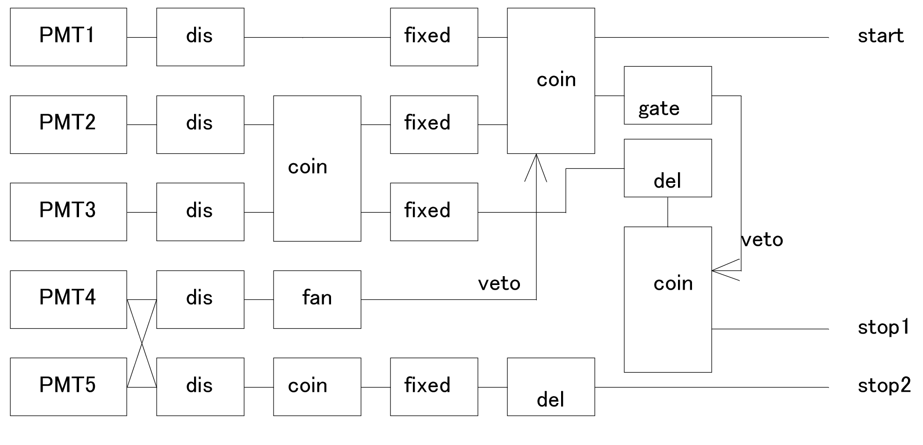
回路
Ｃが鳴らないときにstart
しばらくたってＢが鳴ったらstop
しばらくたってＣが鳴ったらstop

Slide 8
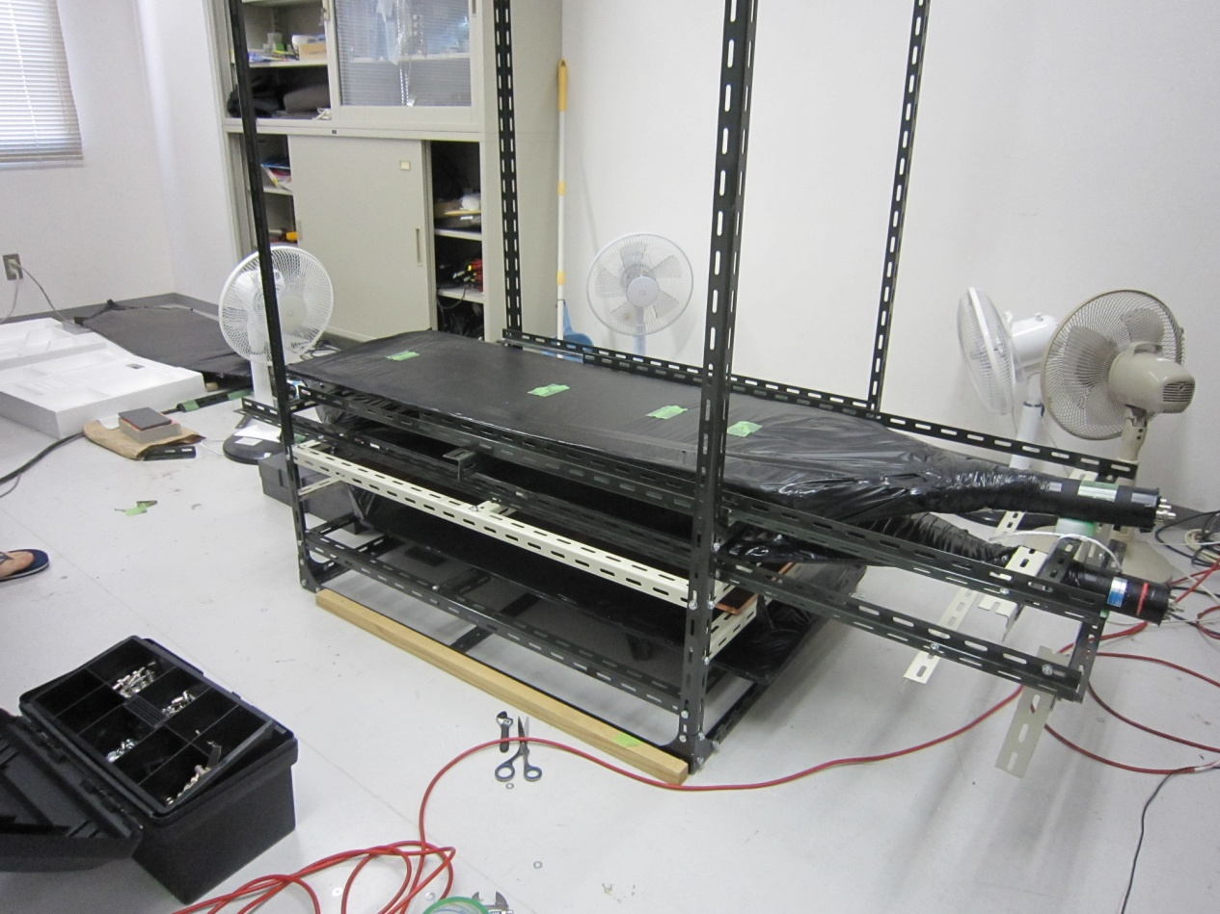

寿命$τ_{μ}$の測定
カウント数を増やすためにＢとＣの間を１０ｃｍと低く設定した。

Slide 9
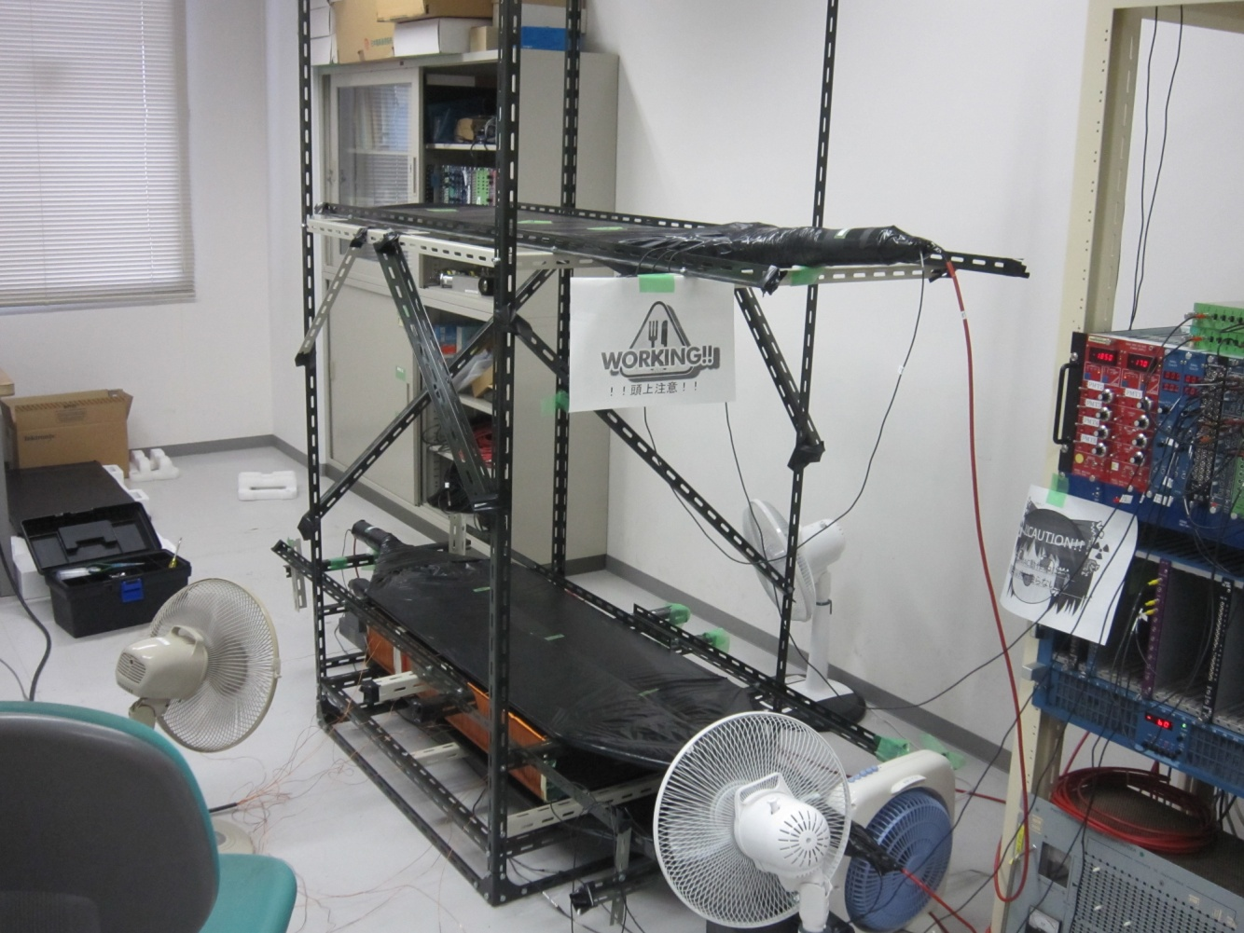
G因子の測定
なるべく垂直に降ってくるμのみを測定したいためにＢとＣの間を１ｍにして測定した。

Slide 10
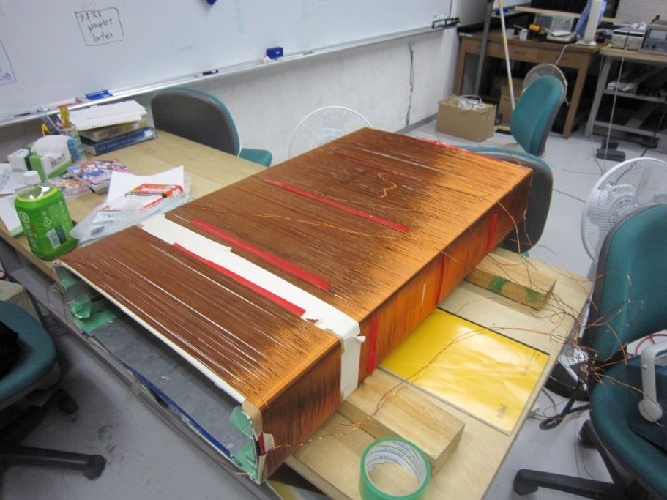
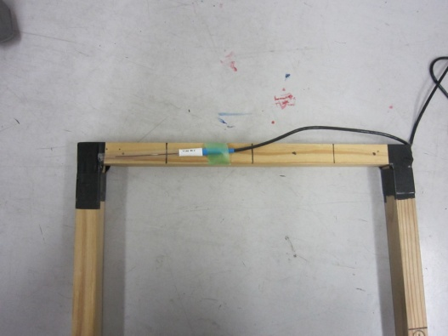
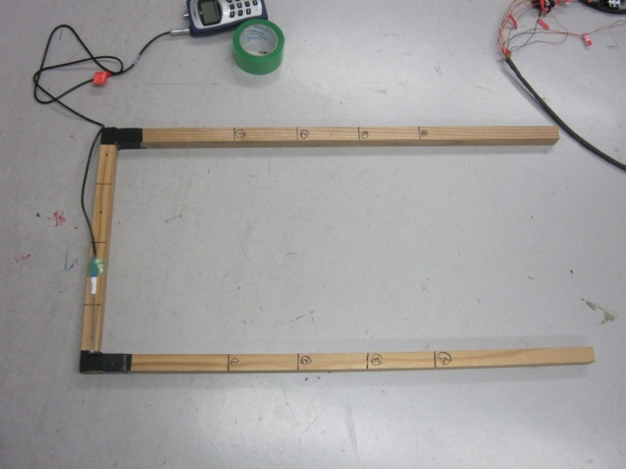
磁場の測定
磁場の測定は右図のように16ヶ所の磁場を測定してその平均値を求めた。
B = 54.67±0.20 Gauss

Slide 11
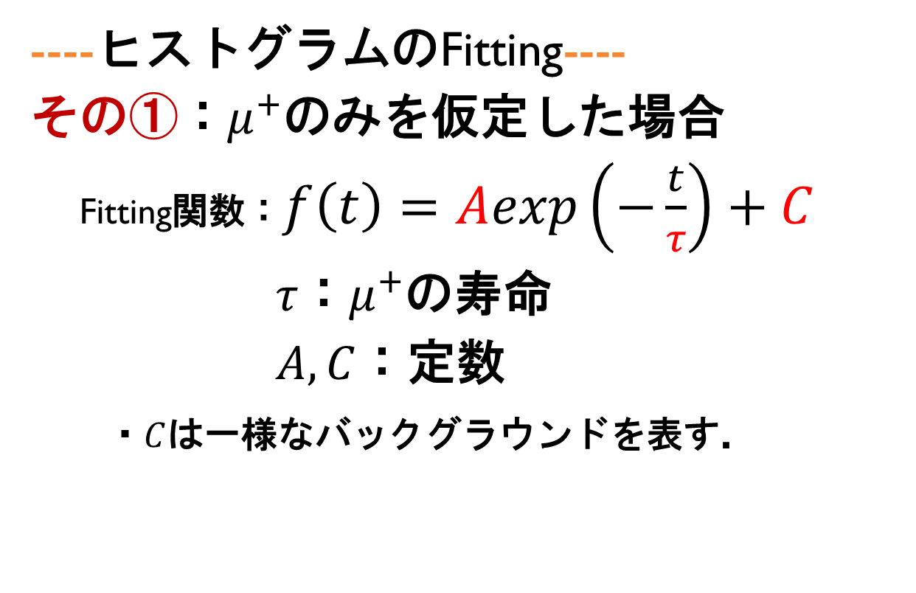
寿命𝜏の解析

Slide 12




…実際にFitしてみた
生データ：33157events
↓
カット後：22407events
アフターパルスや$μ^{−}$の影響が表れやすいため放置
Fitした結果…
$τ=2.19±0.07$ μs
$$A=199.8±7.7$$
$$C=33.4±0.4$$
(文献値：$τ=2.197$μs)
イベント数
$$f\left(t\right)=Aexp\left(−\frac{t}{τ}\right)+C$$
時刻 (ns)
その①：$μ^{+}$のみを仮定した場合

Slide 13
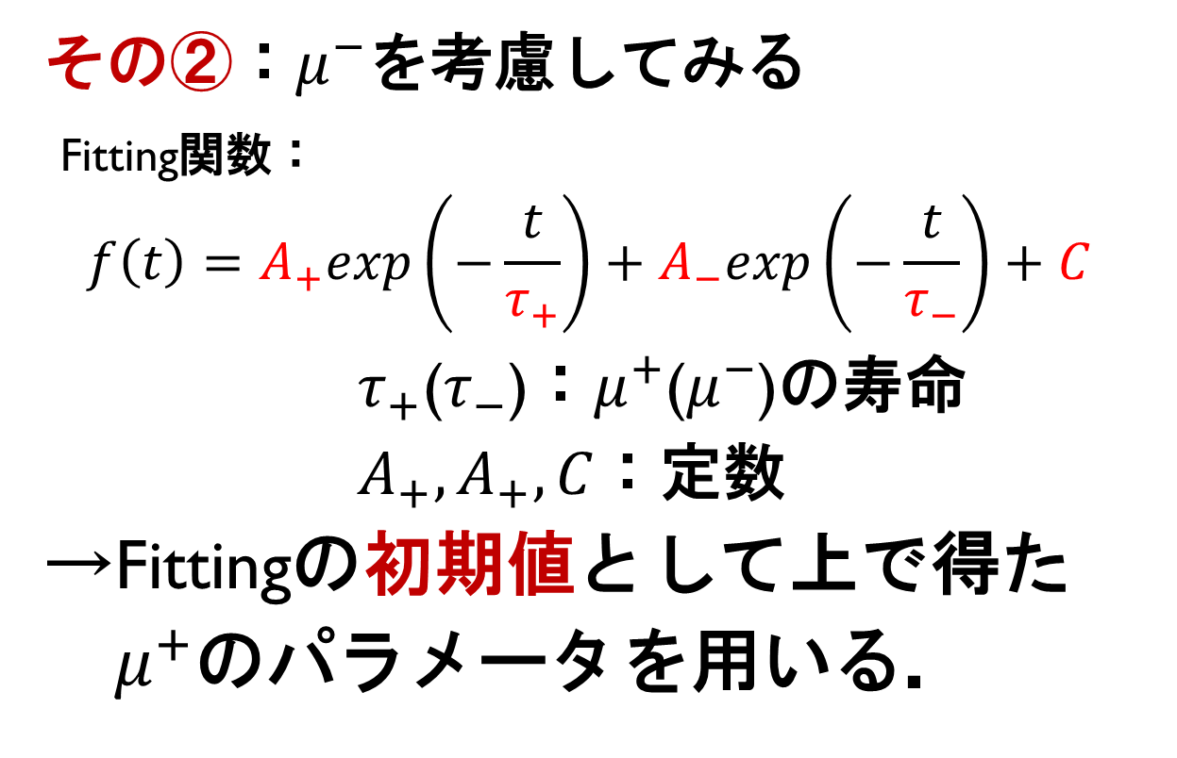
折角なので

Slide 14




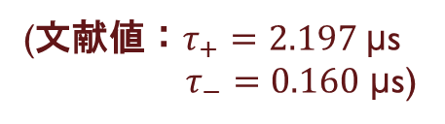
Fitしてみましょう
生データ：33157events
↓
カット後：22407events
$μ^{−}$の影響を取り入れるために先ほどより早い時間からフィットを開始
(文献値：$τ_{+}=2.197$μs
$τ_{−}=0.160$μs)
Fitした結果…
$τ_{+}=2.22±0.07$ μs
$τ_{−}=0.136±0.036$ μs
$$A_{+}=195.9±6.6,A_{−}=7.5e2±4.5e2$$
$$C=33.30±0.44$$
イベント数
$$f\left(t\right)=A_{+}exp\left(−\frac{t}{τ_{+}}\right)+A_{−}exp\left(−\frac{t}{τ_{−}}\right)+C$$
時刻 (ns)
その②：$μ^{−}を$考慮してみる

Slide 15
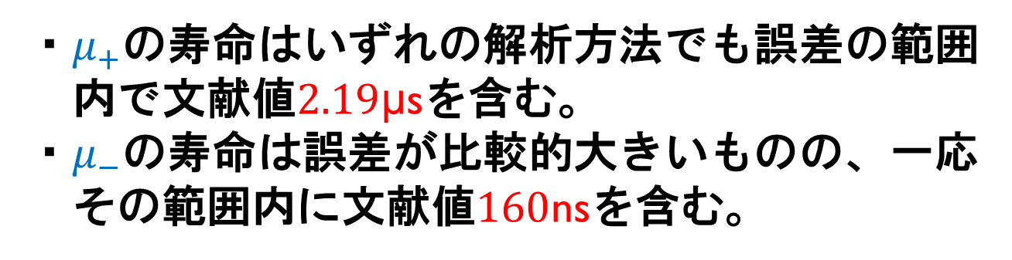
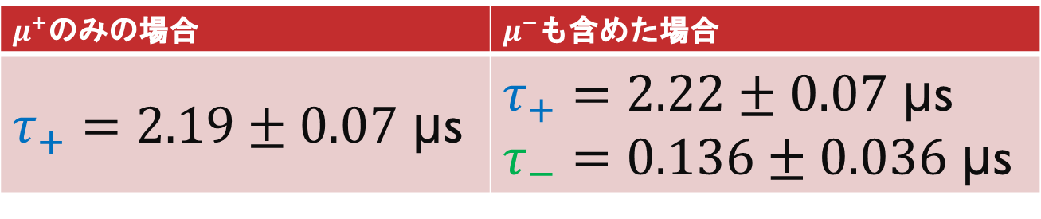
寿命のまとめ
$μ^{+}$のみの場合 | $μ^{−}$も含めた場合
$τ_{+}=2.19±0.07$ μs | $τ_{+}=2.22±0.07$ μs $τ_{−}=0.136±0.036$ μs
・$μ_{+}$の寿命はいずれの解析方法でも誤差の範囲
内で文献値$2.19$μsを含む。
・$μ_{−}$の寿命は誤差が比較的大きいものの、一応
その範囲内に文献値$160$nsを含む。

Slide 16
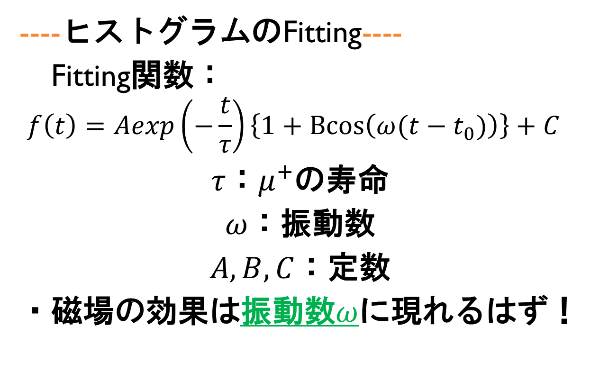
g因子

Slide 17



いざぁ・・・
生データ：12832events
↓
カット後：6757events
③よくみるとデータの数が少ないような…
アフターパルスや$μ^{−}$の影響が表れやすいためやはり放置
Fitした結果…
$ω=8.71±0.27$ μs⁻¹
（$τ=2.11±1.3$μs）
→これからg因子を計算すると…
$$g=3.74084$$
イベント数
②あまりよくFitできんようです
①結構ずれてます
振動が減衰してみえないと思われるため放置
理論値：$g=2.002$
$$f\left(t\right)=Aexp\left(−\frac{t}{τ}\right)\left\{1+Bcos\left(ω(t−t_{0})\right)⁡\right\}+C$$
時刻 (ns)

Slide 18
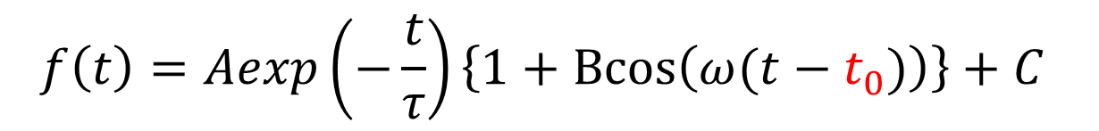
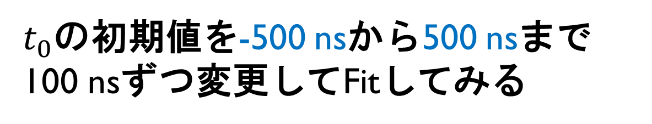
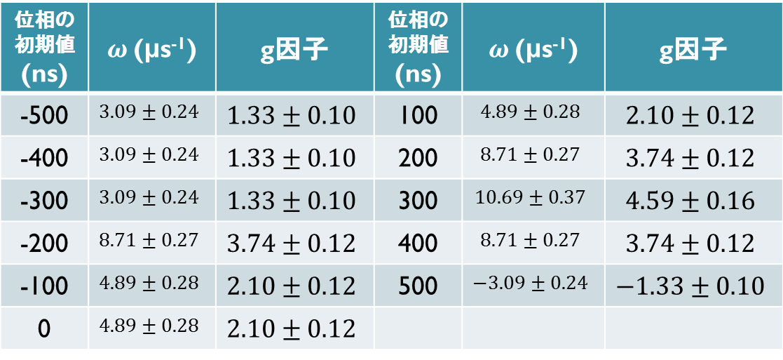
Fitできない！？
----Fittingの初期値を変更する----
位相の 初期値 (ns) |  | g因子 | 位相の 初期値 (ns) |  | g因子
-500 |  |  | 100
-400 |  |  | 200
-300 |  |  | 300
-200 |  |  | 400
-100 |  |  | 500
0
ここの初期値を変えていきます
$t_{0}$の初期値を-500 nsから500 nsまで100 nsずつ変更してFitしてみる
やはりちゃんとFitできていません・・・

Slide 19
G因子まとめ
データ数が少なく、振動が見えにくいためFittingがうまくいかない。
データ数が少ない理由：
・一枚目のプラスチックシンチレータの間隔が寿命測定の時に比べてかなり大きくとってあること。（十倍違う）
・アフターパルスを軽減するためにPMTの電圧を下げたこと。

Slide 20
考察
寿命は誤差の範囲内で文献値と一致する。
例年の寿命が文献値より短くなるのは、アフターパルスに引きずられていたためと判断できる。
ｇ因子は、各fittingによって値が大きく異なるため、正しい値はわからなかった。

Slide 21

こーひーぶれいく
おまけ

Slide 22
PMT・閾値の電圧設定の流れ
検出率を用いて設定（実は光漏れをしていたため信用はない）
この状態で閾値を変えて一番検出率が高いところで閾値を決定（この辺でTDCが壊れた）
データ数を増やすために閾値を３０ｍVに変更
アフターパルスが多いので2個のＰＭＴでコインシデンスを取ることに

Slide 23
さらに、シングルレートが500Hｚに収まるように電圧を下げ、アフターパルスを軽減しようとする。
PMT2と3の組み合わせが、コインシデンスを取ってもアフターパルスを取り除けないことが判明（PMT3の波形が乱れていたのが原因）。 →スタートトリガ専用に

Slide 24
実験の反省
ｇ因子は時間の都合で統計が足りなかった。
印加電圧の設定がまずかった。（例年通り検出率を用いて設定したがいたずらにアフターパルスを増やしただけだった。）
モジュールの確認を最初に行うべき（たまに正常に作動しないモジュールがある）
PMTはいいやつをしっかり選ぶ。（波形があまりに乱れていために下側のシンチレータのみでの測定を余儀なくされた）

Slide 25
結論
我々はμの寿命とｇ因子を測定した。
その結果、
寿命 τ=2.17 ± 0.07μs
を得た。
g因子はデータ数が少なく、はっきりとした値はわからなかった。

Slide 26
謝辞
本実験を通して
南野先生
TAの久保さん
TAの長崎さん
には示唆に富んだ指摘をいただきました。この場を借りてお礼申し上げます。

